Slide 1





LADIMIREVCI
SOS DJEČJE SELO

Slide 2


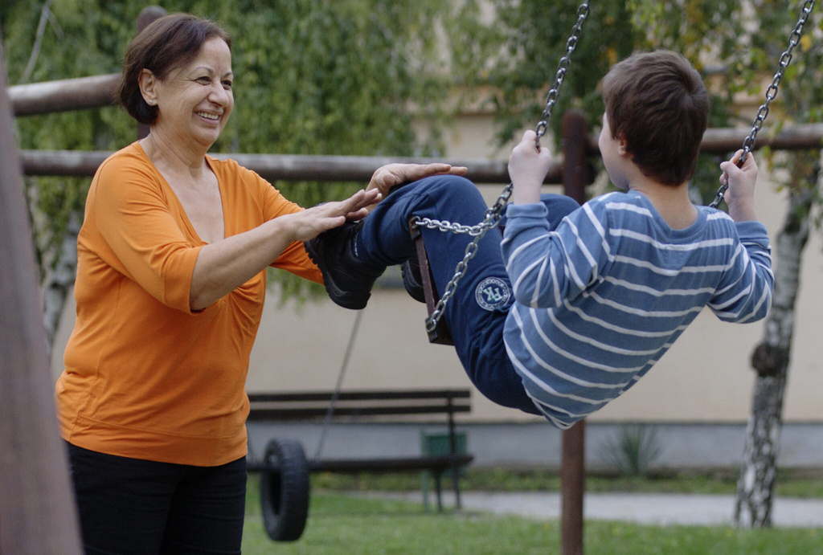
O NJIMA
Pomažu djeci i mladima koji više ne mogu živjeti sa svojim obiteljima
Djeci i mladima pružaju topli dom i kvalitetnu skrb uz stručnu podršku
Jačaju obitelji kako bi spriječili napuštanje i zanemarivanje djece.
Zagovaraju prava sve djece i mladih
Svojim radom omogućuju da djeca i mladi odrastaju
u ozračju ljubavi, sigurnosti i dostojanstva

Slide 3
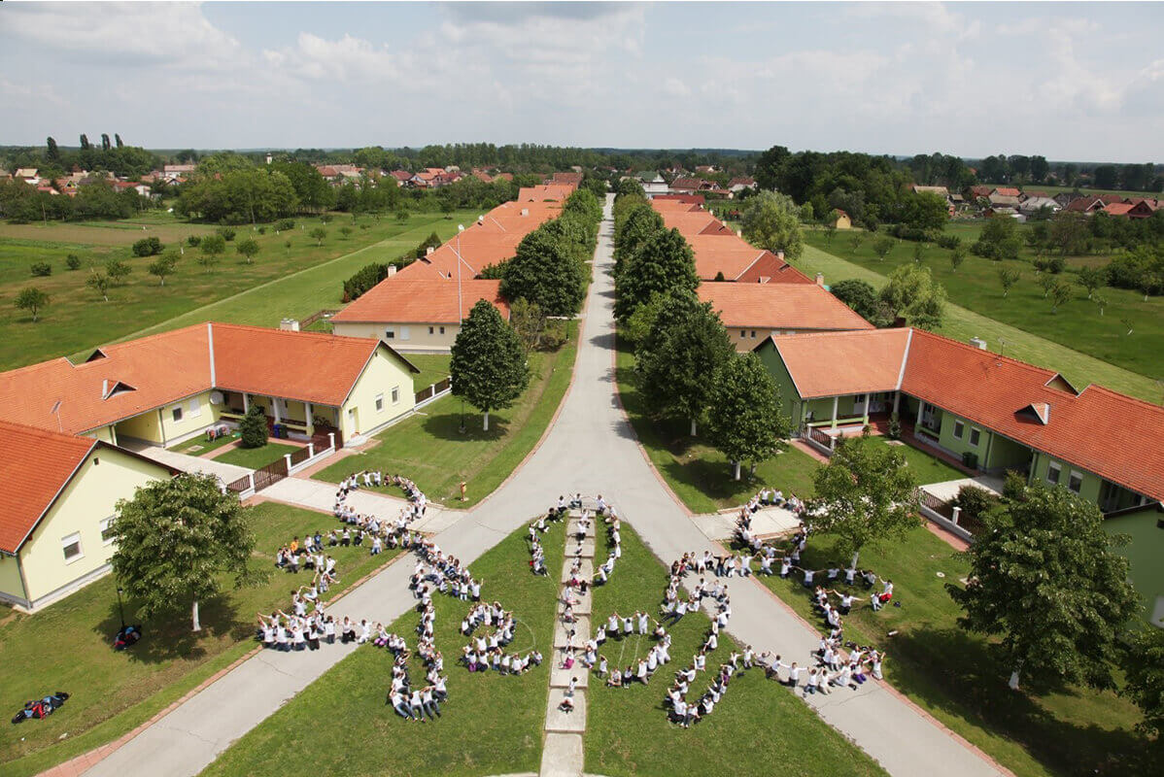
Danas, u 16 SOS kuća odrasta osamdesetero djece, koji čine zajedništvo u sigurnoj i brižnoj sredini koju zovemo Dječje selo. O djeci u SOS obiteljima brinu SOS mame, SOS tete, te stručni pomagači poput psihologa, pedagoga, socijalnih radnika. SOS obitelji uspostavljaju i njeguju veze s drugim obiteljima iz zajednice. Djeca iz SOS Dječjeg sela posjećuju svoje prijatelje, a obitelji iz lokalne zajednice provode slobodno vrijeme u šetnji ili igri na igralištu SOS Dječjeg sela

Slide 4
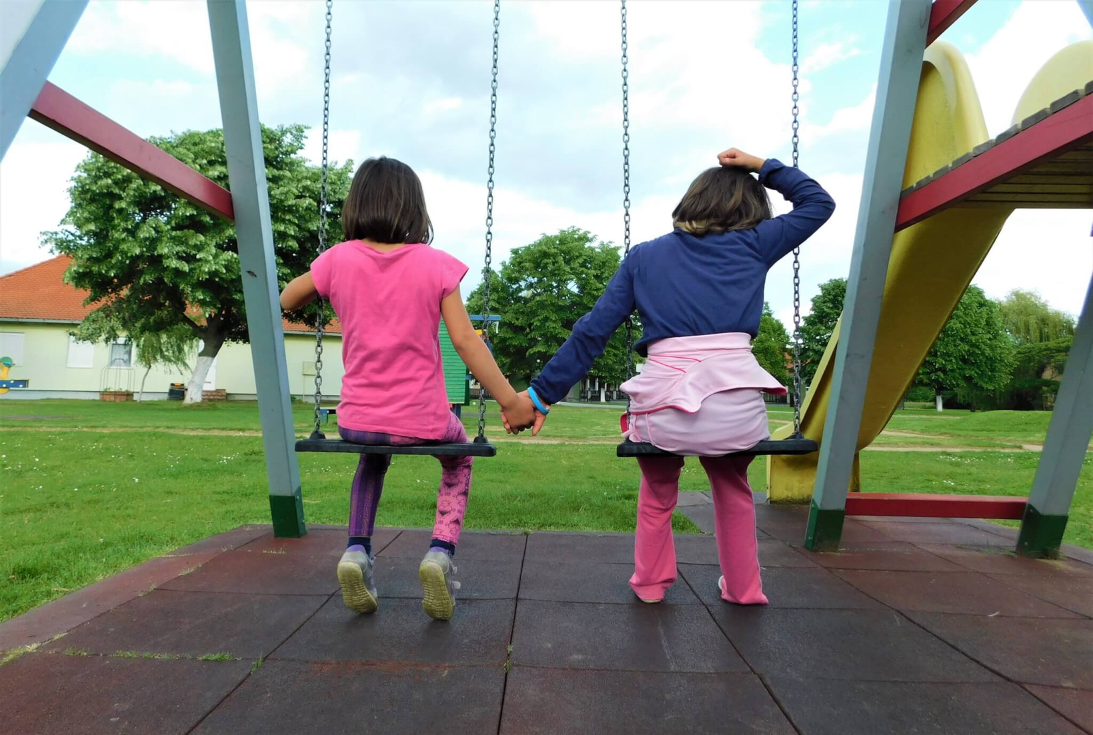


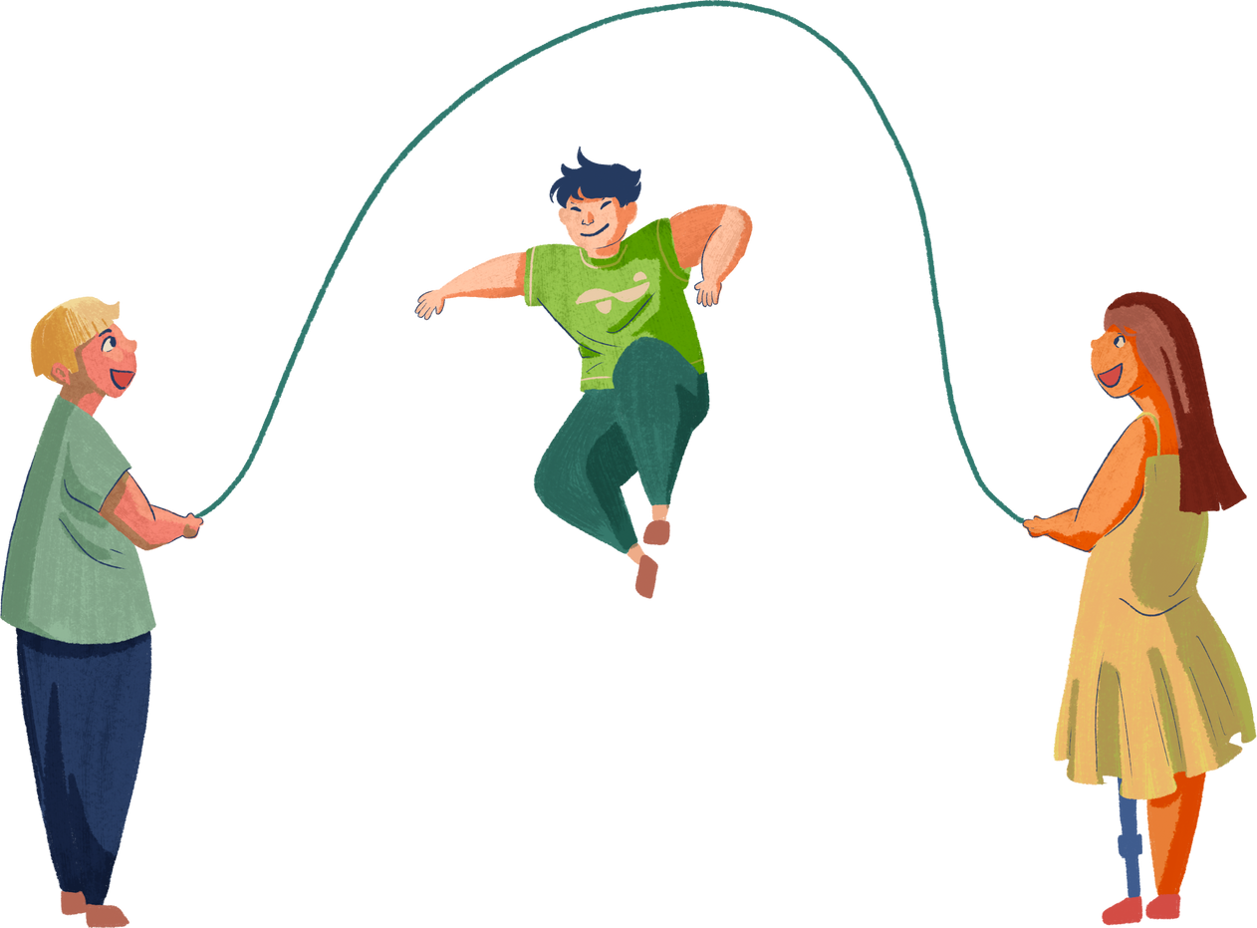
VIDEO

Slide 5
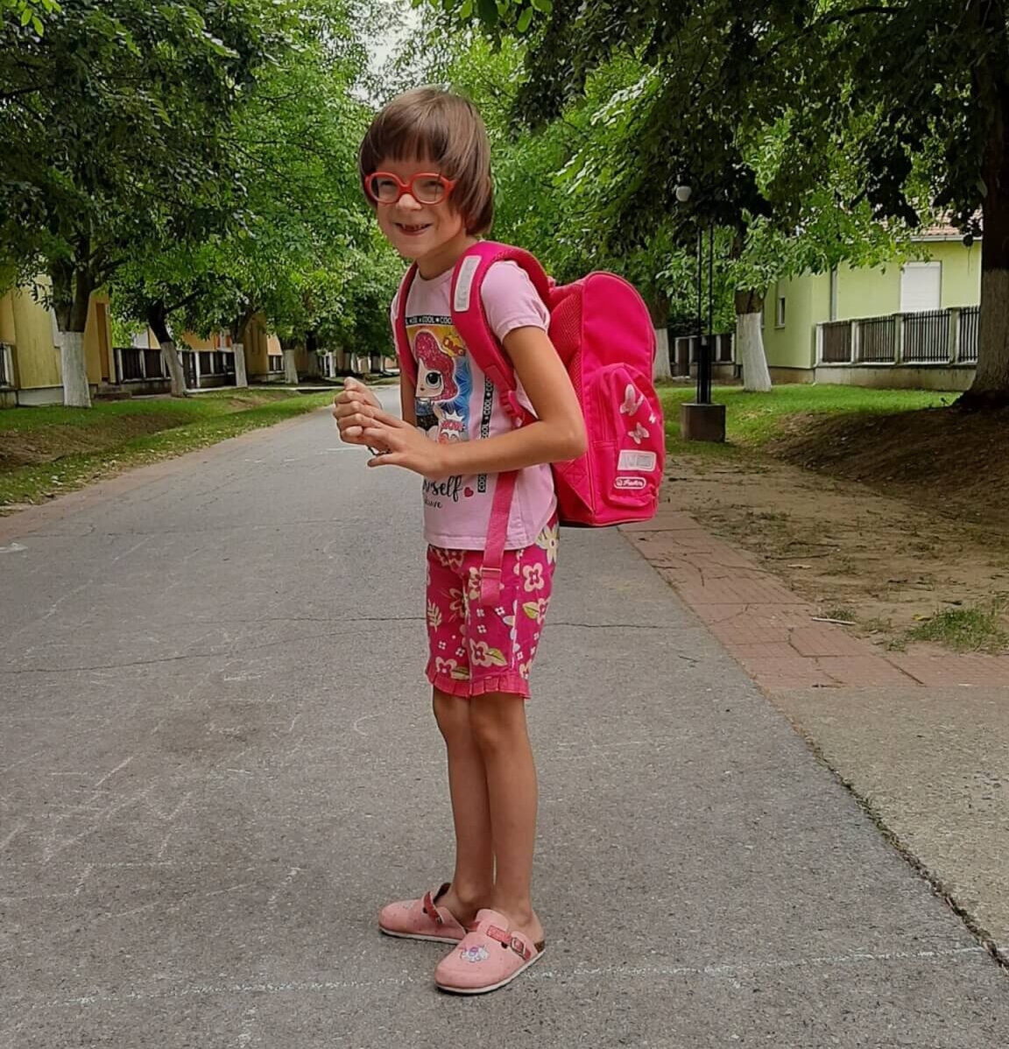

KORINA
•Korina je stigla u SOS Dječje selo zajedno sa četvero svoje braće koji su u Dječje selo došli dvije godine ranije. Osim što je jedina djevojčica u obitelji, jedina je koja nema para blizanca. Naime, njezina braća su dva para blizanaca.
•Tijekom odrastanja imala je težak zadatak izboriti se za svoje mjesto među dečkima, a danas s osmijehom na licu može reći da kreće u prvi razred.
•Korina je potpuno spremna za veliki početak novog i zahtjevnog razdoblja koje je pred njom. Ne pokazuje niti strah niti nervozu, jer uz SOS mamu pored sebe ima i svoje velike zaštitnike, koji su već najavili da će joj pomagati oko zadaća i drugih školskih obaveza.

Slide 6
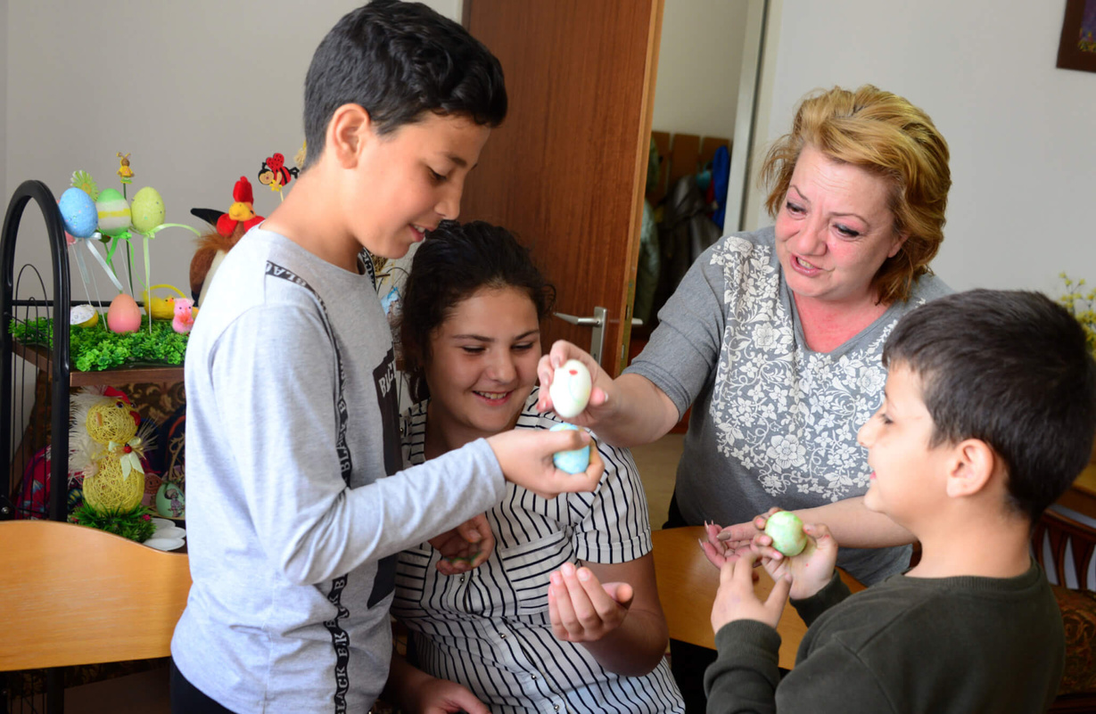
JANA, MATIJA I LEON
•Bio je sunčani Uskrsni ponedjeljak kada su Jana, Matija i Leon stigli u SOS Dječje selo. Mali, zbunjeni i pomalo prestrašeni od nove sredine u koju dolaze, imali su samo jedno drugog. U izazovnoj situaciji izdvajanja iz biološke obitelji ovi su mališani imali jedno drugog.
•Njihova neraskidiva bratsko-sestrinska veza uvijek ih je činila jačim i zajedno su mogli svladati sve prepreke. Upravo tako je i danas. Šest godina kasnije ova trojka i dalje je nerazdvojna. Na život u SOS Dječjem selu brzo su se priviknuli, te stekli mnoštvo novih prijatelja.
•Uz vašu pomoć možemo nastaviti stvarati obitelj za djecu bez odgovarajuće roditeljske skrbi.

Slide 7
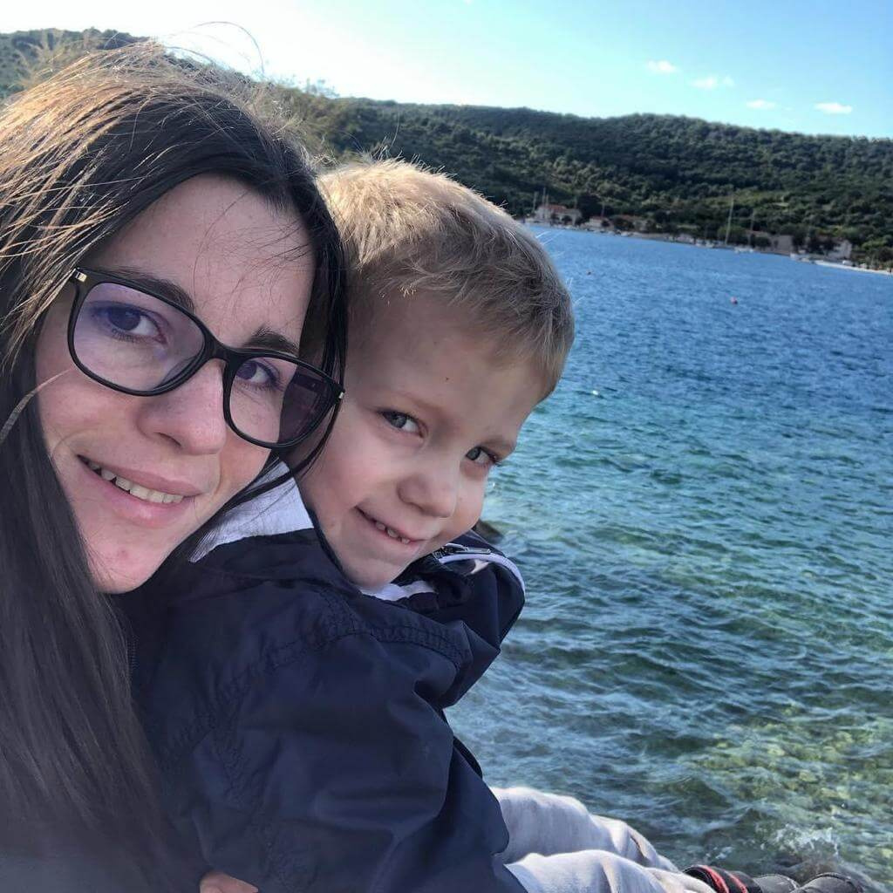
MARIJA
Kada je imala 10 godina Marija i njezin dvije godine mlađi brat Ivan izdvojeni su iz biološke obitelji, te su smješteni u SOS Dječje selo.
Kako kaže Marija, jasno se sjeća tog prosinca kada su stigli u Dječje selo. Bili su mali, zbunjeni i prestrašeni te, ‘im je jako nedostajala kuća i njihovi roditelji kakvi god da su bili’.
Srećom, imali su jedno drugog i to im je puno pomoglo. U samoj prilagodbi od iznimne važnosti bila je i njihova SOS mama Branka koja im je pružila toplinu doma i obiteljsko okruženje kakvo svako dijete zaslužuje.
“Oduvijek sam maštala da imam svoju obitelj u kojoj će vladati sklad i ljubav. To mi se i ostvarilo”, kaže sa smiješkom.

Slide 8
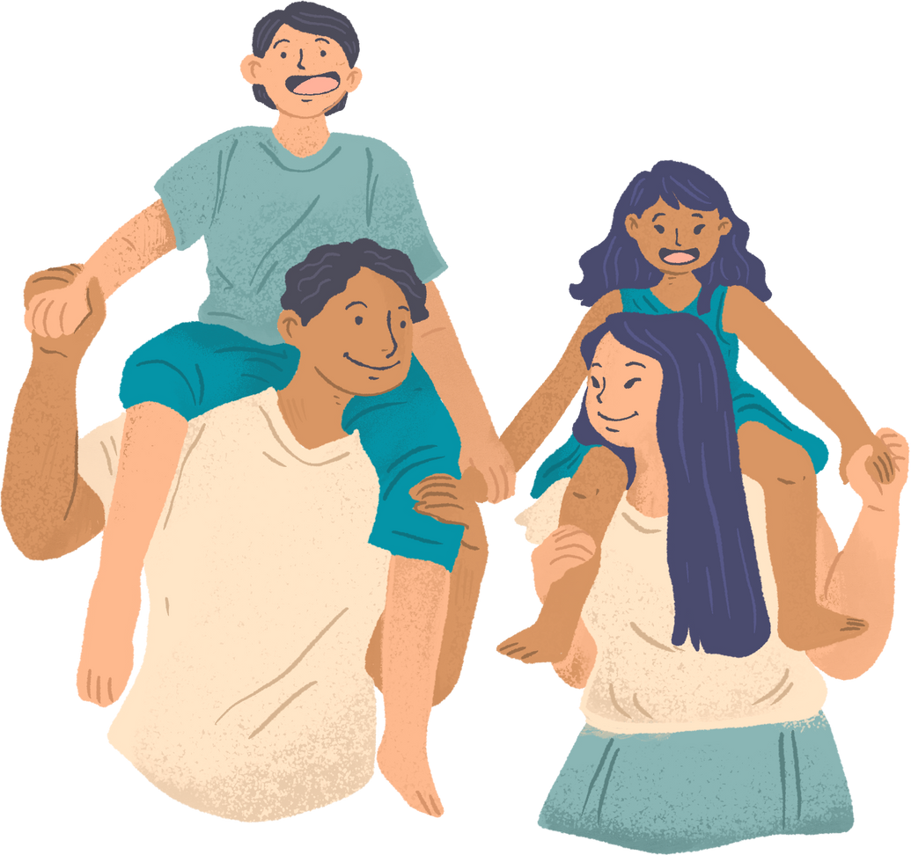
•U SOS Dječjem selu Hrvatska ima još puno djece i mladih osoba koja dijele sličnu priču kao Korina, Jana, Matija, Leon i Marija.
• Na njihovom putu ka odrastanju i vi im možete pomoći.
•Sudjelujte u stvaranju brižnog doma za svako dijete.

Slide 9
ŠTO PRIKUPLJAMO?
HIGIJENSKE POTREPŠTINE (SAPUN, GEL ZA TUŠIRANJE, WC PAPIR...)
HRANU KOJA SE NE KVARI BRZO – TJESTENINA, TRAJNO MLIJEKO, BRAŠNO, ULJE, KONZERVE...
PAHULJICE ZA DORUČAK
SLATKIŠI ILI GRICKALICE

Slide 10
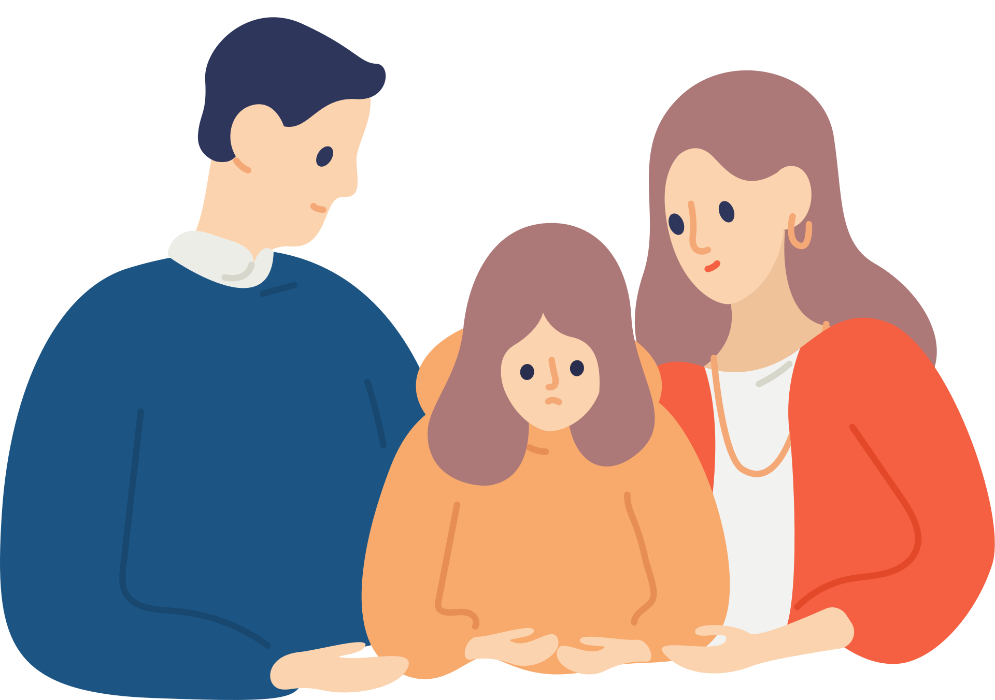
HVALA VAM

